Slide 1

Linear and Binary Search ALGORITMA DAN pemrograman II
Institut Teknologi Sumatera

Slide 2
Pre-Test

Slide 3
Introduction
Teknik pencarian diperlukan untuk mencari informasi/data tertentu dari kumpulan data yang ada.
Array memungkinkan untuk menyimpan nilai yang bertipe sama. Operasi pencarian yang umum dalam array adalah Linear Search dan Binary search.
Perbedaan dari kedua teknik ini terletak pada mekanisme pencarian dan keadaan data.

Slide 4
Linear Search
Pada Linear Search, Logika utama dari algoritmanya adalah melakukan pencarian data dengan melakukan perulangan pada seluruh baris data yang terdapat dari array dari elemen paling kiri ke kanan.
In Pseudocode :
Lakukan Perulangan, dimulai dari element pertama array:
Jika elemen pertama merupakan data yang kita cari, pencarian selesai.
Jika bukan, maka lanjutkan pencarian pada elemen selanjutnya.

Slide 5
Linear Search (example)
Target
In Pseudocode :
Lakukan Perulangan, dimulai dari element pertama array:
Jika elemen pertama merupakan data yang kita cari, pencarian selesai.
Jika bukan, maka lanjutkan pencarian pada elemen selanjutnya.
9
11 | 23 | 8 | 14 | 30 | 9 | 6 | 17 | 22

Slide 6
Linear Search (example)
Target
In Pseudocode :
Lakukan Perulangan, dimulai dari element pertama array:
Jika elemen pertama merupakan data yang kita cari, pencarian selesai.
Jika bukan, maka lanjutkan pencarian pada elemen selanjutnya.
9
11 | 23 | 8 | 14 | 30 | 9 | 6 | 17 | 22
Lets Start Search!

Slide 7
Linear Search (example)
Target
In Pseudocode :
Lakukan Perulangan, dimulai dari element pertama array:
Jika elemen pertama merupakan data yang kita cari, pencarian selesai.
Jika bukan, maka lanjutkan pencarian pada elemen selanjutnya.
9
11 | 23 | 8 | 14 | 30 | 9 | 6 | 17 | 22

Slide 8
Linear Search (example)
Target
is this value what we are looking for?
In Pseudocode :
Lakukan Perulangan, dimulai dari element pertama array:
Jika elemen pertama merupakan data yang kita cari, pencarian selesai.
Jika bukan, maka lanjutkan pencarian pada elemen selanjutnya.
9
11 | 23 | 8 | 14 | 30 | 9 | 6 | 17 | 22

Slide 9
Linear Search (example)
Target
is this value what we are looking for?
In Pseudocode :
Lakukan Perulangan, dimulai dari element pertama array:
Jika elemen pertama merupakan data yang kita cari, pencarian selesai.
Jika bukan, maka lanjutkan pencarian pada elemen selanjutnya.
9
11 | 23 | 8 | 14 | 30 | 9 | 6 | 17 | 22

Slide 10
Linear Search (example)
Target
is this value what we are looking for?
In Pseudocode :
Lakukan Perulangan, dimulai dari element pertama array:
Jika elemen pertama merupakan data yang kita cari, pencarian selesai.
Jika bukan, maka lanjutkan pencarian pada elemen selanjutnya.
9
11 | 23 | 8 | 14 | 30 | 9 | 6 | 17 | 22

Slide 11
Linear Search (example)
Target
is this value what we are looking for?
In Pseudocode :
Lakukan Perulangan, dimulai dari element pertama array:
Jika elemen pertama merupakan data yang kita cari, pencarian selesai.
Jika bukan, maka lanjutkan pencarian pada elemen selanjutnya.
9
11 | 23 | 8 | 14 | 30 | 9 | 6 | 17 | 22

Slide 12
Linear Search (example)
Target
In Pseudocode :
Lakukan Perulangan, dimulai dari element pertama array:
Jika elemen pertama merupakan data yang kita cari, pencarian selesai.
Jika bukan, maka lanjutkan pencarian pada elemen selanjutnya.
9
11 | 23 | 8 | 14 | 30 | 9 | 6 | 17 | 22
is this value what we are looking for?

Slide 13
Linear Search (example)
In Pseudocode :
Lakukan Perulangan, dimulai dari element pertama array:
Jika elemen pertama merupakan data yang kita cari, pencarian selesai.
Jika bukan, maka lanjutkan pencarian pada elemen selanjutnya.
Target
9
11 | 23 | 8 | 14 | 30 | 9 | 6 | 17 | 22
is this value what we are looking for?

Slide 14
Linear Search (example)
Target
In Pseudocode :
Lakukan Perulangan, dimulai dari element pertama array:
Jika elemen pertama merupakan data yang kita cari, pencarian selesai.
Jika bukan, maka lanjutkan pencarian pada elemen selanjutnya.
9
11 | 23 | 8 | 14 | 30 | 9 | 6 | 17 | 22
is this value what we are looking for?

Slide 15
Linear Search (example)
Target
In Pseudocode :
Lakukan Perulangan, dimulai dari element pertama array:
Jika elemen pertama merupakan data yang kita cari, pencarian selesai.
Jika bukan, maka lanjutkan pencarian pada elemen selanjutnya.
9
11 | 23 | 8 | 14 | 30 | 9 | 6 | 17 | 22
is this value what we are looking for?

Slide 16
Linear Search (example)
Target
In Pseudocode :
Lakukan Perulangan, dimulai dari element pertama array:
Jika elemen pertama merupakan data yang kita cari, pencarian selesai.
Jika bukan, maka lanjutkan pencarian pada elemen selanjutnya.
9
11 | 23 | 8 | 14 | 30 | 9 | 6 | 17 | 22
is this value what we are looking for?
Yeah, it’s the target!

Slide 17
Linear Search (example)
Target
In Pseudocode :
Lakukan Perulangan, dimulai dari element pertama array:
Jika elemen pertama merupakan data yang kita cari, pencarian selesai.
Jika bukan, maka lanjutkan pencarian pada elemen selanjutnya.
9
11 | 23 | 8 | 14 | 30 | 9 | 6 | 17 | 22
is this value what we are looking for?
Yeah, it’s the target!

Slide 18
But, How if we search for the data which isn’t available on array?

Slide 19
Linear Search (example)
Target
In Pseudocode :
Lakukan Perulangan, dimulai dari element pertama array:
Jika elemen pertama merupakan data yang kita cari, pencarian selesai.
Jika bukan, maka lanjutkan pencarian pada elemen selanjutnya.
19
11 | 23 | 8 | 14 | 30 | 9 | 6 | 17 | 22

Slide 20
Linear Search (example)
Target
In Pseudocode :
Lakukan Perulangan, dimulai dari element pertama array:
Jika elemen pertama merupakan data yang kita cari, pencarian selesai.
Jika bukan, maka lanjutkan pencarian pada elemen selanjutnya.
19
11 | 23 | 8 | 14 | 30 | 9 | 6 | 17 | 22
Lets Start Search!

Slide 21
Linear Search (example)
Target
In Pseudocode :
Lakukan Perulangan, dimulai dari element pertama array:
Jika elemen pertama merupakan data yang kita cari, pencarian selesai.
Jika bukan, maka lanjutkan pencarian pada elemen selanjutnya.
19
11 | 23 | 8 | 14 | 30 | 9 | 6 | 17 | 22

Slide 22
Linear Search (example)
Target
is this value what we are looking for?
In Pseudocode :
Lakukan Perulangan, dimulai dari element pertama array:
Jika elemen pertama merupakan data yang kita cari, pencarian selesai.
Jika bukan, maka lanjutkan pencarian pada elemen selanjutnya.
19
11 | 23 | 8 | 14 | 30 | 9 | 6 | 17 | 22

Slide 23
Linear Search (example)
Target
is this value what we are looking for?
In Pseudocode :
Lakukan Perulangan, dimulai dari element pertama array:
Jika elemen pertama merupakan data yang kita cari, pencarian selesai.
Jika bukan, maka lanjutkan pencarian pada elemen selanjutnya.
19
11 | 23 | 8 | 14 | 30 | 9 | 6 | 17 | 22

Slide 24
Linear Search (example)
Target
is this value what we are looking for?
In Pseudocode :
Lakukan Perulangan, dimulai dari element pertama array:
Jika elemen pertama merupakan data yang kita cari, pencarian selesai.
Jika bukan, maka lanjutkan pencarian pada elemen selanjutnya.
19
11 | 23 | 8 | 14 | 30 | 9 | 6 | 17 | 22

Slide 25
Linear Search (example)
Target
is this value what we are looking for?
In Pseudocode :
Lakukan Perulangan, dimulai dari element pertama array:
Jika elemen pertama merupakan data yang kita cari, pencarian selesai.
Jika bukan, maka lanjutkan pencarian pada elemen selanjutnya.
19
11 | 23 | 8 | 14 | 30 | 9 | 6 | 17 | 22

Slide 26
Linear Search (example)
Target
In Pseudocode :
Lakukan Perulangan, dimulai dari element pertama array:
Jika elemen pertama merupakan data yang kita cari, pencarian selesai.
Jika bukan, maka lanjutkan pencarian pada elemen selanjutnya.
19
11 | 23 | 8 | 14 | 30 | 9 | 6 | 17 | 22
is this value what we are looking for?

Slide 27
Linear Search (example)
Target
In Pseudocode :
Lakukan Perulangan, dimulai dari element pertama array:
Jika elemen pertama merupakan data yang kita cari, pencarian selesai.
Jika bukan, maka lanjutkan pencarian pada elemen selanjutnya.
19
11 | 23 | 8 | 14 | 30 | 9 | 6 | 17 | 22
is this value what we are looking for?

Slide 28
Linear Search (example)
Target
In Pseudocode :
Lakukan Perulangan, dimulai dari element pertama array:
Jika elemen pertama merupakan data yang kita cari, pencarian selesai.
Jika bukan, maka lanjutkan pencarian pada elemen selanjutnya.
19
11 | 23 | 8 | 14 | 30 | 9 | 6 | 17 | 22
is this value what we are looking for?

Slide 29
Linear Search (example)
Target
In Pseudocode :
Lakukan Perulangan, dimulai dari element pertama array:
Jika elemen pertama merupakan data yang kita cari, pencarian selesai.
Jika bukan, maka lanjutkan pencarian pada elemen selanjutnya.
19
11 | 23 | 8 | 14 | 30 | 9 | 6 | 17 | 22
is this value what we are looking for?

Slide 30
Linear Search (example)
Target
In Pseudocode :
Lakukan Perulangan, dimulai dari element pertama array:
Jika elemen pertama merupakan data yang kita cari, pencarian selesai.
Jika bukan, maka lanjutkan pencarian pada elemen selanjutnya.
19
11 | 23 | 8 | 14 | 30 | 9 | 6 | 17 | 22
is this value what we are looking for?

Slide 31
Linear Search (example)
Target
In Pseudocode :
Lakukan Perulangan, dimulai dari element pertama array:
Jika elemen pertama merupakan data yang kita cari, pencarian selesai.
Jika bukan, maka lanjutkan pencarian pada elemen selanjutnya.
19
11 | 23 | 8 | 14 | 30 | 9 | 6 | 17 | 22
is this value what we are looking for?

Slide 32
Linear Search (example)
Target
In Pseudocode :
Lakukan Perulangan, dimulai dari element pertama array:
Jika elemen pertama merupakan data yang kita cari, pencarian selesai.
Jika bukan, maka lanjutkan pencarian pada elemen selanjutnya.
19
11 | 23 | 8 | 14 | 30 | 9 | 6 | 17 | 22
is this value what we are looking for?

Slide 33
Linear Search (example)
Target
In Pseudocode :
Lakukan Perulangan, dimulai dari element pertama array:
Jika elemen pertama merupakan data yang kita cari, pencarian selesai.
Jika bukan, maka lanjutkan pencarian pada elemen selanjutnya.
19
11 | 23 | 8 | 14 | 30 | 9 | 6 | 17 | 22
Well, we didn’t find the data on the array, then stop

Slide 34
Linear Search
Jika hingga akhir array data tidak ditemukan maka pencarian akan berakhir.
Apakah dapat dikatakan pencarian gagal?
Jawabannya adalah tidak, pencarian linear tetap sukses akan tetapi data yang kita cari tidak berada/tidak ditemukan didalam array tersebut.

Slide 35
Linear Search
Worst-case scenario : Kita harus melakukan pengecekan ke seluruh elemen array hingga elemen terakhir untuk menemukan data yang kita cari.
Best-case scenario : Kita cukup beruntung karena kita menemukan data yang dicari pada elemen pertama.

Slide 36
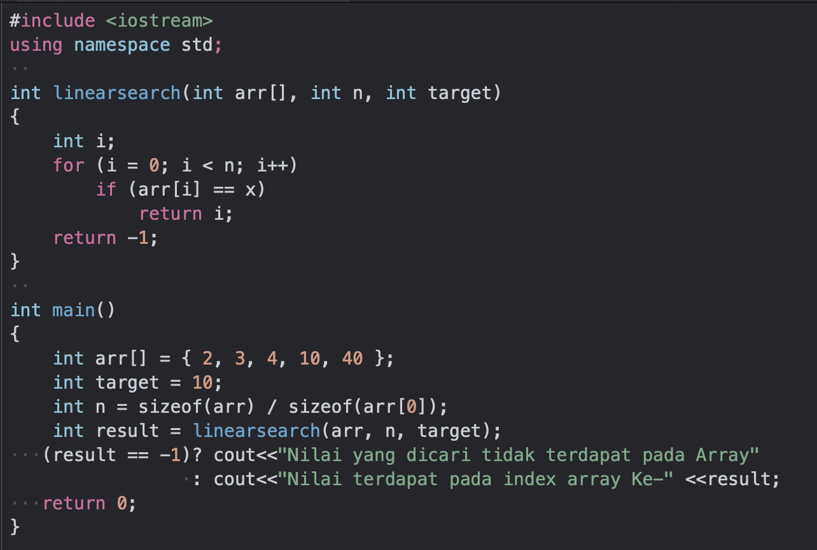
Source Code

Slide 37
FYI
Pencarian dapat dilakukan tidak hanya dengan menggunakan operator equal “==“, akan tetapi bisa juga menggunakan operator lebih besar “>” atau lebih kecil “<“.
Pengaplikasiannya adalah pada pencarian bilangan terbesar dan terkecil dari sebuah kumpulan data pada array, termasuk mencari frekuensi kemunculan suatu bilangan.

Slide 38
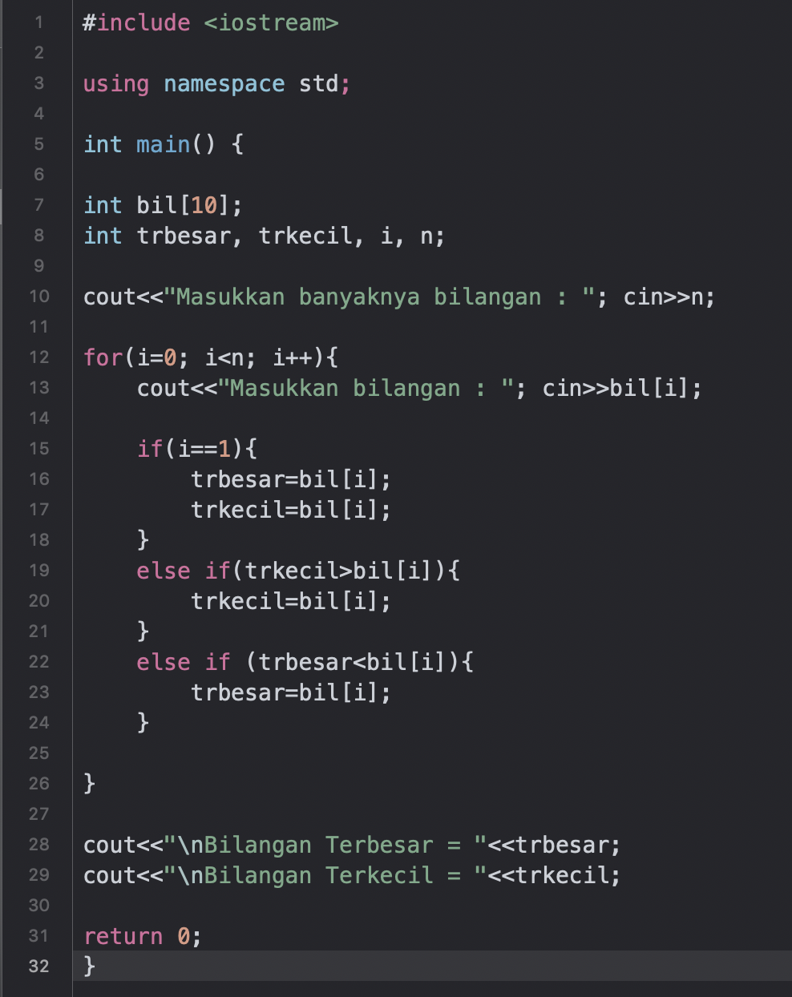
Pencarian Bilangan Terbesar & Terkecil

Slide 39
Binary Search
Dalam Binary Search, Logika utama dari algoritma ini adalah untuk melakukan pencarian data dengan cara membagi dua (mencari titik tengah) dan mengurangi area pencarian di setiap iterasi pencariannya.
Namun, untuk memaksimalkan kinerja dari algoritma ini, kumpulan elemen array harus di urutkan terlebih dahulu sebelum pencarian dilakukan.

Slide 40
Binary Search
In Pseudocode :
Lakukan perulangan hingga ukuran dari (sub) array bernilai 0 :
Hitung lokasi titik tengah dari (sub) array saat ini.
Jika data yang dicari berada pada titik tengah tersebut, maka hentikan pencarian.
Jika bukan, jika data yang dicari nilainya lebih kecil dari nilai titik tengah, ulangi pencarian dengan mengubah titik akhir array tepat di sebelah kiri titik tengah sebelumnya.
Jika bukan, jika data yang dicari nilainya lebih besar dari nilai titik tengah, ulangi pencarian dengan mengubah titik awal array tepat di sebelah kanan titik tengah sebelumnya.

Slide 41
Binary Search (example)
Target
9
11 | 23 | 8 | 14 | 30 | 9 | 6 | 17 | 22
Lets Start Search!
But don’t forget to sort the array first

Slide 42
Binary Search (example)
Target | Start | End | Middle
9
0
8
6 | 8 | 9 | 11 | 14 | 17 | 22 | 23 | 30
Cari titik tengahnya !

Slide 43
Binary Search (example)
Target | Start | End | Middle
9
0
8
4
6 | 8 | 9 | 11 | 14 | 17 | 22 | 23 | 30

Slide 44
Binary Search (example)
Target | Start | End | Middle
9
0
8
4
6 | 8 | 9 | 11 | 14 | 17 | 22 | 23 | 30
is this value what we are looking for?
9 < 14, selanjutnya kita pindah titik akhir array

Slide 45
Binary Search (example)
Target | Start | End | Middle
9
0
3
6 | 8 | 9 | 11
Ulangi, cari titik tengah!
Notes:
Catatan : untuk memudahkan visualisasi simulasi, maka nilai di sisi kiri dari 14 tadi dihilangkan, tetapi pada kenyataannya nilai tersebut masih ada di indeks array, yang kita pindahkan hanya end point pencarian ke end point yang baru.

Slide 46
Binary Search (example)
Target | Start | End | Middle
9
0
3
2
6 | 8 | 9 | 11
Notes:
Kenapa 9 atau index array 2 yang menjadi titik tengah baru? (0+3)/2 = 1.5 (gunakan pembulatan keatas) maka hasil yang didapatkan adalah 2

Slide 47
Binary Search (example)
Target | Start | End | Middle
9
0
3
2
6 | 8 | 9 | 11
is this value what we are looking for?
Yeah, it’s the target!, then stop.
Notes:
Catatan : untuk memudahkan visualisasi simulasi, maka nilai di sisi kiri dari 14 tadi dihilangkan, tetapi pada kenyataannya nilai tersebut masih ada di indeks array, yang kita pindahkan hanya end point pencarian ke end point yang baru.

Slide 48
How if we search for the data which isn’t available on array?

Slide 49
Binary Search
Pada akhirnya pencarian akan terus dilakukan hingga titik awal lebih besar dari titik akhir array.
Sama seperti Linear Search, Apakah dapat dikatakan pencarian gagal jika data tidak ditemukan ?
Jawabannya adalah tidak, pencarian tetap sukses akan tetapi data yang kita cari tidak berada/tidak ditemukan didalam array tersebut.

Slide 50
Binary Search
Worst-case scenario : Kita harus membagi kumpulan n-array menjadi dua secara berulang kali untuk menemukan data yang dicari, baik ketika data ditemukan atau tidak.
Best-case scenario : data yang kita cari tepat berada pada titik tengah pertama dari kumpulan elemen n-array yang kita miliki, sehingga pencarian bias langsung dihentikan.

Slide 51
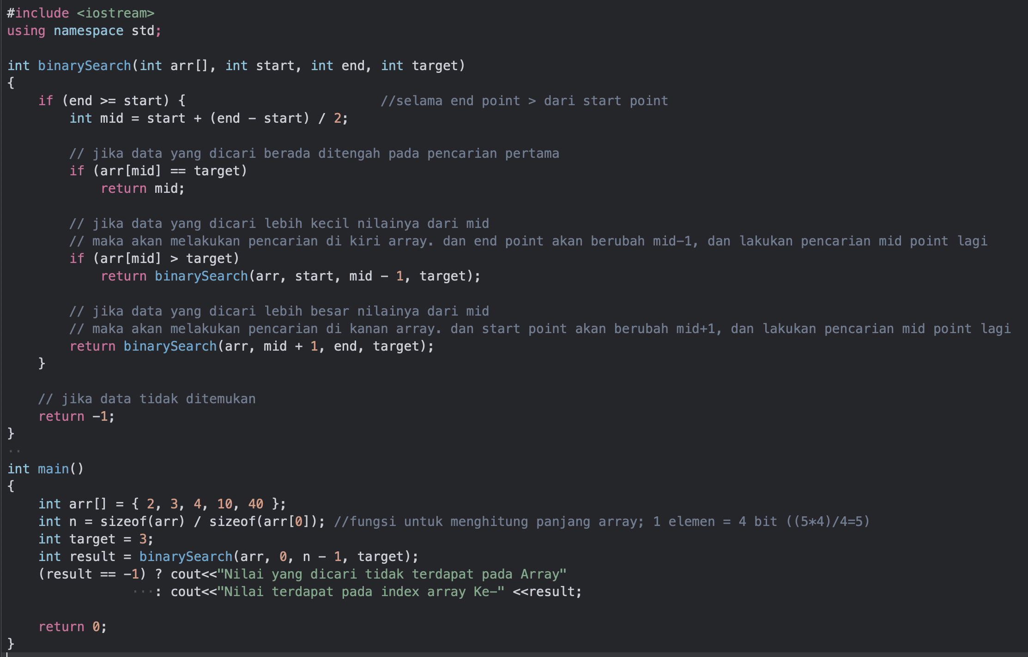
Source Code

Slide 52
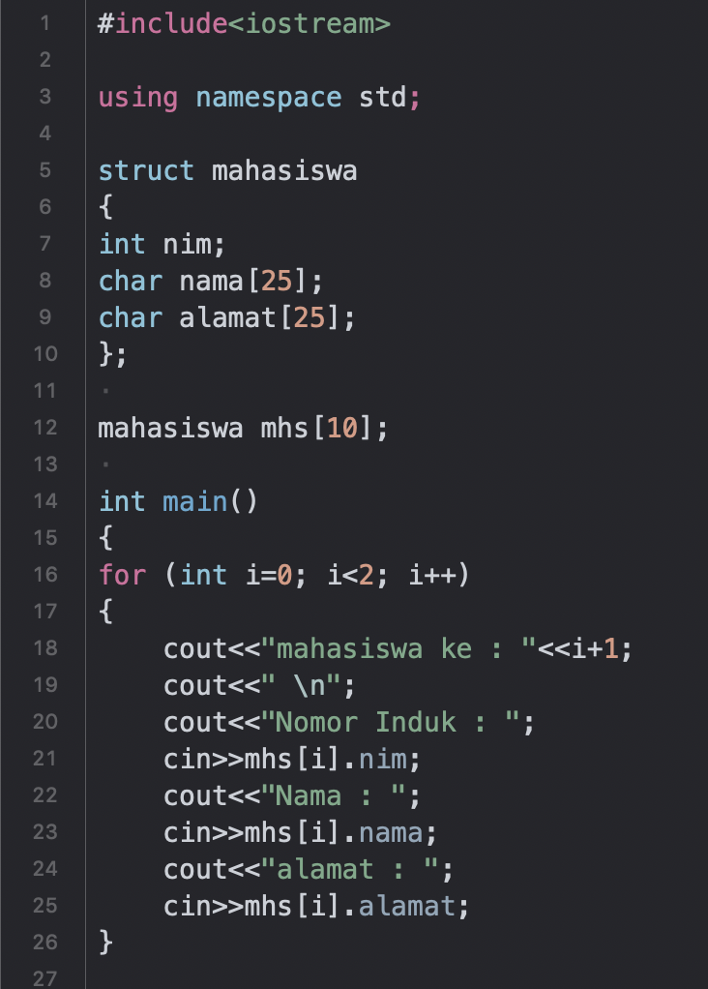
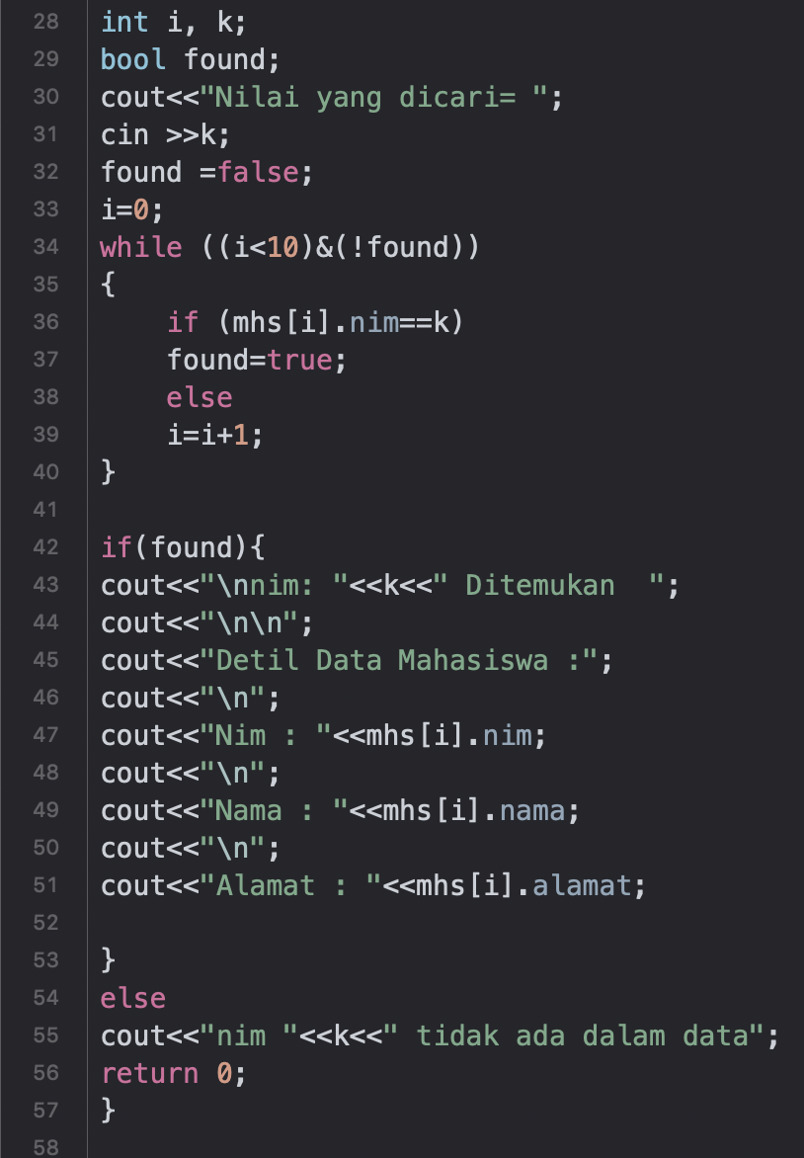
Search On Record

Slide 53

Terima Kasih

